Slide 2





Det svenskspråkiga kandidatprogrammet vid Hanken

Slide 3




DET HÄR ÄR HANKEN!
Svenska handelshögskolan (Hanken School of Economics) grundades 1909, och är den enda fristående handelshögskolan i Finland
Vi fokuserar all utbildning och forskning uteslutande på ekonomi
Vi erbjuder utbildningar på alla nivåer (kandidat, magister, doktor)
Två campus: Helsingfors och Vasa
Trippelackrediterad
  1% av handelshögskolor globalt!
Financial Times MiM #56 (2026), #3 i Norden

Slide 4
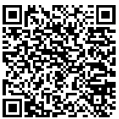

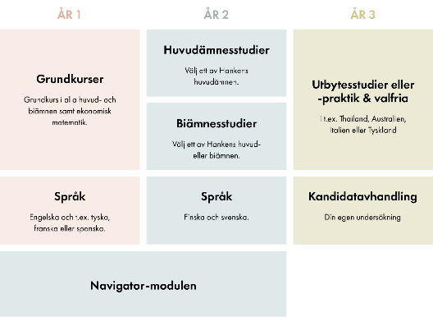
Studiernas uppbyggnad
Kandidatstudierna tar 3 år (180 studiepoäng)
Fulltidsstudier på det campus du blir antagen till (Helsingfors eller Vasa)
Du har rätt att direkt fortsätta dina studier i det integrerade kandidat + magister programmet (3+2 år) vid Hanken
Första året består av grundkurser inom alla huvudämnen samt matematik och språk
Andra året är till för kurser som är specifika för huvudämnet och biämnet
Under tredje året gör du en utlandsvistelse, antingen utbyte vid ett av våra 100+ partneruniversitet eller utlandspraktik
  Du skriver även din kandidatavhandling och blir till slut ekonomie kandidat
  Bachelor of Science in Economics and Business administration

Slide 5


Helsingfors eller Vasa?

Slide 6

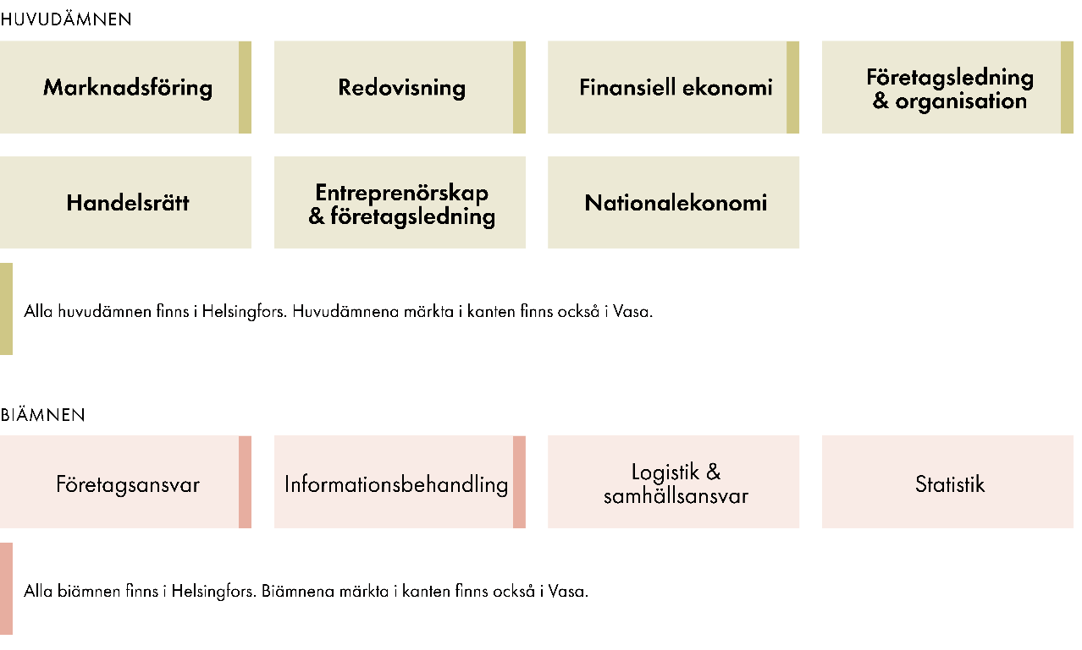
ÄMNEN DU KAN VÄLJA MELLAN PÅ DEN SVENSKSPRÅKIGA UTBILDNINGEN

Slide 7
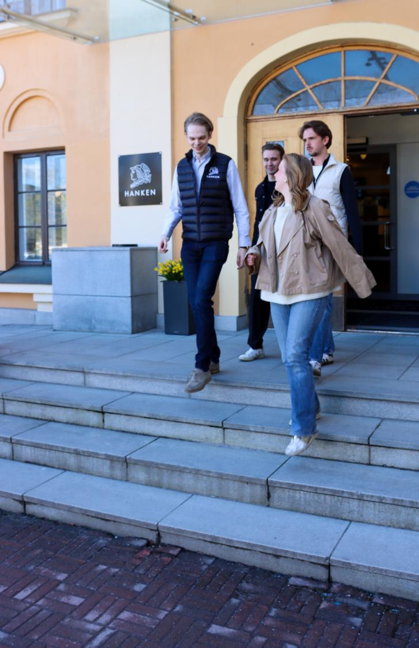
EKONOMISTUDIER
Kunskapsområdet
Ett kunnande som kan appliceras i olika delar av samhället
Ekonomistudier ger dig en bred uppfattning som både gynnar dig själv och de företag som du arbetar för eller som du grundar
Karriärmöjligheter
Alla företag, oberoende bransch, har behov av ekonomer
  Mode, finans, miljö och hållbarhet, välgörenhet, teknologi, hälsovård, kultur, fastigheter, media, transport, handel osv.
I Finland eller utomlands
22% av Hankens alumner arbetar utomlands, i 70 olika länder
Ekonomistudier binder inte dig till ett specifikt land
Utlandsvistelsen ger dig en unik möjlighet att bekanta dig med arbetsmiljö, studier och kultur i ett annat land
Ett tryggt val i osäkra tider då ekonomer alltid kommer behövas.

Slide 8
Vad en ekonomiutbildning kan leda till
Marknadsföring → Head of Marketing, Marketing Manager, Brand Manager, Digital Marketing Specialist
Redovisning → Revisor, Redovisningskonsult, Controller, CFO
Finansiell ekonomi → Investeringsbankir, Finansiell analytiker, Portfolio Manager, Asset Manager
Nationalekonomi → Riskanalytiker, Nationalekonom, Ekonomisk analytiker, Policy Analyst
Handelsrätt → Bolagsjurist, Compliance Officer, Legal Counsel, Contract Manager
Företagsledning och organisation → HR-specialist, Managementkonsult, Projektledare, Operations Manager
Företagsledning och entreprenörskap → Egenföretagare, Startup-grundare, Business Developer, Innovationschef
Ditt huvudämne binder dig ändå sällan till en specifik bransch eller yrke. En utbildning från Hanken innebär att du blir ekonom med specialisering inom något huvudämne (vilket inte nödvändigtvis begränsar ditt val av yrke).
Notes:
Här kan man ta som exempel t.ex. yrken som konsult el dylikt, som sällan har huvudämnesspecifika krav!

Slide 9

UTLANDSVISTELSE
Kandidatprogrammet inkluderar en obligatorisk utlandsvistelse i form av studier eller praktik
Inom det engelskspråkiga kandidatprogrammet kan utlandsvistelsen ersättas med en integrationsstudiehelhet på vissa grunder
Hankens utbyte
Utbytet baseras på ömsesidiga bilaterala avtal med partneruniversiteten
Hanken har närmare 130 partneruniversitet runt om i världen:
  I Europa, Afrika, Amerika, Asien och Oceanien
Hanken attraherar studenter från partneruniversitet och välkomnar varje år utbytesstudenter från många länder och partneruniversitet
Utbytet är en unik chans att lära sig om olika kulturer, språk och skapa nätverk över hela världen.

Slide 10

Destinationer

Slide 11



UTBYTESERFARENHETER
Hong Kong hade allting jag kunde önska mig av mitt utbyte - oslagbar utbytesgemenskap, fint och stort campus mitt i centrum, händelserik och livlig storstad samt en fin natur med stränder och berg.
Ville Ruokonen om The Hong Kong Polytechnic University
För mig var utbyte i Lugano en otrolig upplevelse! Både att få uppleva att bo i ett nytt land men också alla härliga människor jag träffade är saker jag kommer att minnas för evigt! Att kunna utforska både Schweiz och Italien var en stor fördel i Lugano, och bidrog till många roliga resor!
Frida Winberg om USI Università della Svizzera Italiana
Tiden i Montréal var fantastisk, och staden är än i dag som mitt andra hem. Montréal är enorm storstad som bjöd på både kultur (främst vad språken och deras historia hade att bjuda på) samt liv och otrolig natur. Universitetets utbyteskommitté ordnade veckovis allt från evenemang till resor - både inom Kanada och utomlands. De otroliga människorna jag träffade från alla världens hörn har gett mig vänner för livet, och är evigt tacksam för upplevelsen!
Nicolina Rosvall om HEC Montréal

Slide 12




SHS
SHS – Svenska handelshögskolans studentkår
Alla nya Hankeiter blir automatiskt medlem av SHS
  SHS värnar om sina studenters intressen gentemot högskolan och samhället och ser till att alla får ett oförglömligt studieliv
Delta i evenemang flera gånger i veckan: idrott, festligheter, kultur, lobbyverksamhet, företagsbesök
Bli kåraktiv i våra kommittéer och klubbar
Gekko – Gulnäbbskommittén ansvarar för tutorverksamheten för gulisar på svenskspråkiga kandidatlinjen!
Förmåner som studentkårsmedlem: Unisport, Studenthälsan, Frank studierabatter (lunch, studiematerial, kläder mm), HRT studeranderabatt bland mycket annat!
@shsmoments
@shsgekko

Slide 13


SSHV
SSHV - Studentföreningen vid Svenska handelshögskolan i Vasa
De Hankeiter som studerar på Hanken i Vasa kan förutom det automatiska medlemskapet i SHS även vara en del av SSHV rf.
Ordnar studieevenemang: idrott, fest, kultur, lobbyverksamhet, företagsbesök – allt du kan tänka dig!
SSHV:s gulistutorer är ansvariga för tutorverksamheten
Förmåner som studentkårsmedlem: Studenthälsan, Frank studierabatter (lunch, studiematerial, kläder)
@sshvrf (IG och Tiktok)
@sshvgulis (IG)

Slide 14
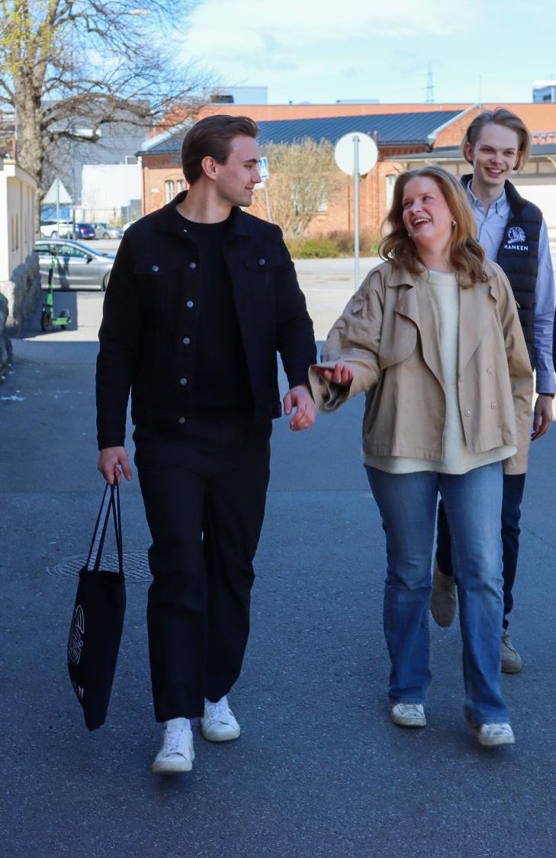
SÖK TILL HANKEN!
9.3.2027 − 23.3.2027 kl. 15.00.
Hanken i Helsingfors och Vasa är två olika ansökningsmål i vårens andra gemensamma ansökan. Du kan söka till den ena eller till båda orterna.
70% antas på basen av studentbetyg
& 30% på basen av inträdesprov.
Ansökan lämnas in via Studieinfo-portalen!
Ansökan steg-för-steg

Slide 15
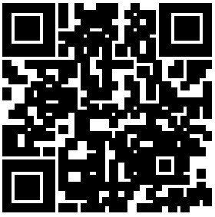
BETYGSANTAGNING
Tröskelkrav: Godkänt vitsord i
matematik (lång eller kort)
Poäng ges för fem (5) ämnen:
  Du kan få poäng för högst fem ämnen, enligt följande:
  modersmål och litteratur
  matematik (lång eller kort)
  tre andra ämnen som du skrivit och som ger dig de bästa poängen
  Det maximala poängantalet är 149,9.
Om en sökande saknar något av nämnda ämnen får hen inga poäng för det ämnet. Sökanden beaktas ändå i betygsantagningen om tröskelkravet uppfylls.
Poäng ges endast en gång per ämne. Man kan endast få poäng för lång eller kort matematik.
I betygsantagningen kan du bli antagen på basis av ditt finländska studentexamensbetyg eller IB-/EB-/finländskt RP/DIA-examensbetyg. För att kunna beaktas i betygsantagningen krävs att du är förstagångssökande och får minst 75 betygspoäng.
Notera: Från och med 2026 togs en ny poängsättning i bruk! Du hittar info om poängsättningen och statistik här:

Slide 16
URVALSPROV ELLER ÖPPNA UNIVERSITETET
Om du inte antas på basis av dina betygspoäng kan du istället delta i urvalsprovet.
Urvalsprovet baserar sig på lärandemålen för två obligatoriska kurser i gymnasiet. Dessutom kan provet basera sig på material som delas ut vid provtillfället.
Notera! Urvalsprovet testar inte dina kunskaper i någon specifik bok, utan hur väl du kan tillämpa de lärandemål som lagts upp för ovanstående kurser.
Universitetens urvalsprov förnyades nationellt 2025!
Alla ansökningsmål i ekonomi hör till samma Urvalsprov
Urvalsprov F
Provet motsvarar det tidigare urvalsprovet men är numera digitalt. Alla deltagare behöver ha med egen dator.
Provet kan göras på många olika orter, det går att välja provets språk (svenska/finska) på alla provställen.
Ett annat alternativ är att antas via öppna universitetsstudier
Snabbleden – möjligt att studera ett paket på 26 sp under ett år och bli antagen på basis av det
60 sp – studera 60 sp ÖPU studier och bli antagen på basis av det

Slide 17
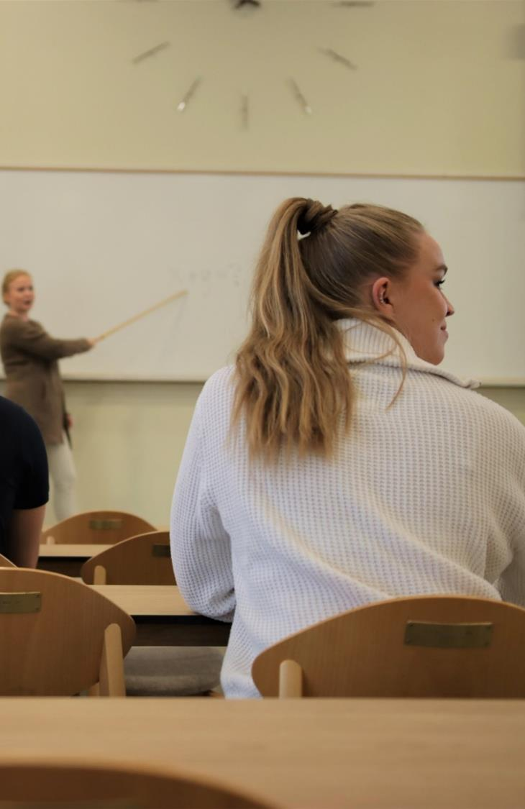
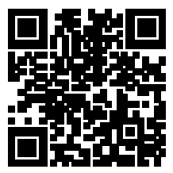
SPRÅKKRAV I SVENSKA FÖR
FINSKSPRÅKIGA
Du uppfyller kraven om du har:
L eller E i lång A-svenska
L i medellång B-svenska
Godkänt resultat i ett språktest (de som Hanken godkänner finns på hemsidan)
ELLER: Språkprov i svenska
Består oftast av hörförståelse och skriftliga uppgifter.
Är du finskspråkig och överväger Hanken? Vi ordnar ett evenemang med en student som har finska som modersmål och gått grundskolan och andra stadiet på finska: Suomenkielisenä Hankenille.
Anmäl dig via QR-koden

Slide 18
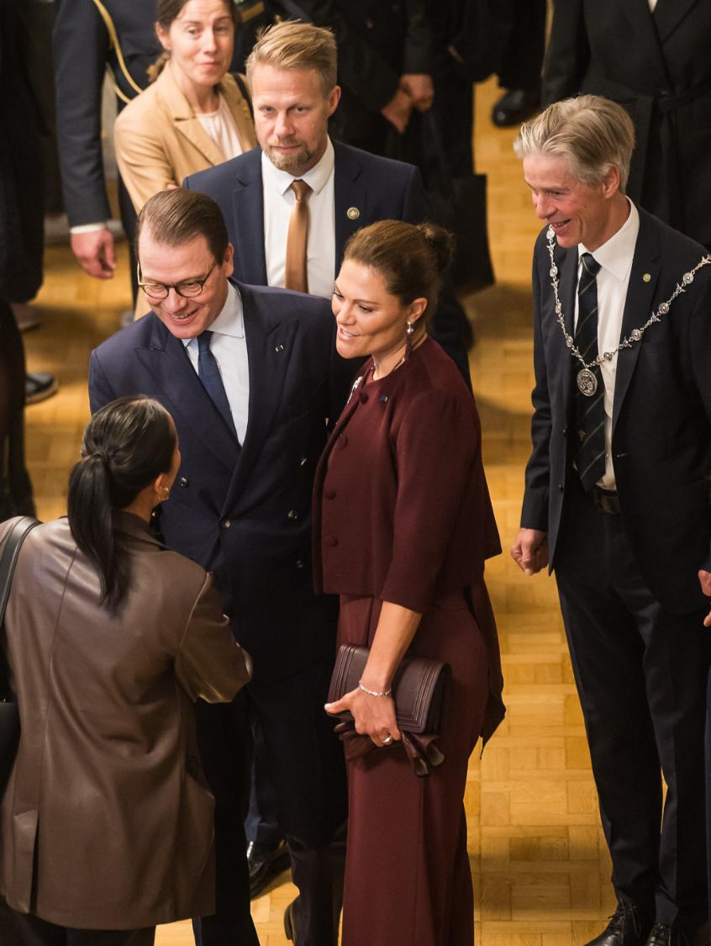
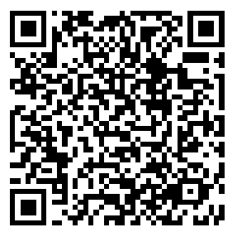
SVENSKA MERITER
Ansök med Svenska meriter 9.3-15.4.2027
Med svenska meriter kan man ansöka till Hanken på tre olika sätt:
Med svenska gymnasiebetyg (tröskelkrav för att kunna söka är 18.0 inkl. merit)
Med högskoleprovet (tröskelkrav för att kunna söka är 1.2)
  Läs på Hankens hemsida för att säkerställa att du har både grundläggande- och särskild behörighet vid ansökan med gymnasiebetyg eller högskoleprovet!
Man kan även söka genom den gemensamma antagningen i Finland genom att skriva urvalsprov F
Notera! Minimikraven är tröskelkrav, du måste alltså ha minst så mycket poäng för att söka. Den verkliga antagningsgränsen kan dock bli högre.

Slide 19

HANKEN PÅ ENGELSKA?
Om du vill veta mera om Hankens engelskspråkiga kandidatprogram Bachelor in Business:
Läs mer på vår hemsida under Sök till Hanken -> Utbildningar
Kom på någon av våra onlinepresentationer om programmet!
Du hittar dem alla och anmälningslänkar på hanken.fi/en/meetus

Slide 20
Tack för att du lyssnade!
Läs mer om kandidatstudier vid Hanken här!
Följ oss på Instagram & Tiktok på hankenoffical
Ställ gärna frågor om studierna, utbyte, ansökan eller annat ni undrar ☺
Ifall du har antagningsspecifika frågor var gärna i kontakt med admissions@hanken.fi
Vid funderingar kring poänggränser: besök yliopistovalinnat.fi för officiell statistik

